Slide 1
Fisika Lingkungan
Manusia dan Lingkungan
Dosen Pengampu :
Dr. I Wayan Distrik, M.Si.
Dr. Fatkhur Rohman, M.Pd.

Slide 2
Kelompok 1
Nabila Febrina Yunaedi 2113022053
Wulan Syah Hidayatullah 2113022055
Anastasia Sekar Indah Cahyani 2113022067
Yiksi Hilmalia 2113022071

Slide 3
Pembahasan Materi
1
Area, Tingkat Metabolisme, dan Penguapan
2
Kelangsungan Hidup dalam Lingkungan Dingin
3
Kelangsungan Hidup dalam Lingkungan Panas

Slide 4
Area, Tingkat Metabolisme, dan Penguapan
Area merujuk pada ukuran permukaan suatu objek atau daerah tertentu. Area dapat mempengaruhi sejumlah proses fisika, seperti transfer panas, transfer massa, dan interaksi radiasi.
Misalnya, semakin besar area suatu objek, semakin banyak panas yang dapat ditransfer dari atau ke objek tersebut, karena luas permukaan yang lebih besar memungkinkan kontak yang lebih besar dengan lingkungan sekitarnya.

Slide 5
Area, Tingkat Metabolisme, dan Penguapan
Metabolisme adalah total semua proses kimia yang terjadi pada sel-sel tubuh.
Tingkat metabolisme basal (basal metabolic rate/BMR) adalah tingkat di mana tubuh berpuasa dan tidak bergerak menghasilkan energi yang cukup untuk mencapai fungsi vital pernafasan, menjaga suhu tubuh, detak jantung dan produksi jaringan.
BMR dapat dihitung dengan menggunakan kalorimetri langsung atau dengan menggunakan spirometer, yang mengukur konsumsi oksigen per satuan waktu

Slide 6
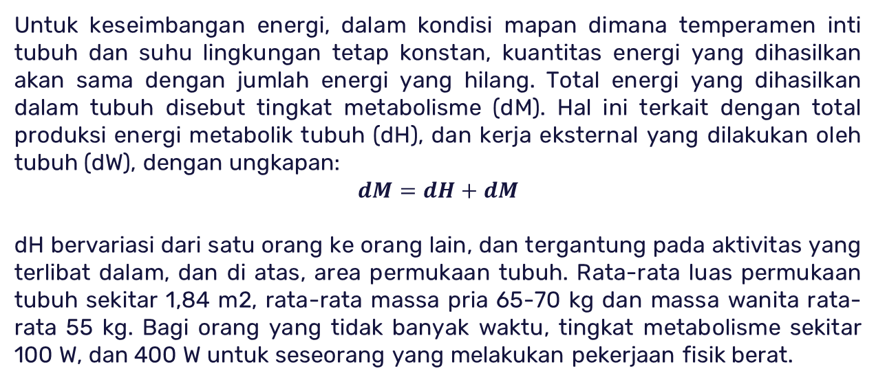
Area, Tingkat Metabolisme, dan Penguapan
Untuk keseimbangan energi, dalam kondisi mapan dimana temperamen inti tubuh dan suhu lingkungan tetap konstan, kuantitas energi yang dihasilkan akan sama dengan jumlah energi yang hilang. Total energi yang dihasilkan dalam tubuh disebut tingkat metabolisme (dM). Hal ini terkait dengan total produksi energi metabolik tubuh (dH), dan kerja eksternal yang dilakukan oleh tubuh (dW), dengan ungkapan:
$$dM=dH+dM$$
dH bervariasi dari satu orang ke orang lain, dan tergantung pada aktivitas yang terlibat dalam, dan di atas, area permukaan tubuh. Rata-rata luas permukaan tubuh sekitar 1,84 m2, rata-rata massa pria 65-70 kg dan massa wanita rata-rata 55 kg. Bagi orang yang tidak banyak waktu, tingkat metabolisme sekitar 100 W, dan 400 W untuk seseorang yang melakukan pekerjaan fisik berat.

Slide 7
Area, Tingkat Metabolisme, dan Penguapan
Penguapan adalah proses perubahan fase cair menjadi uap. Uap air di udara berasal dari penguapan air di permukaan bumi. Kondensasi dan presipitasi mengembalikan air ini ke permukaan bumi, melengkapi siklus hidrologi
Air hujan yang jatuh diatas daratan sebagian meresap kedalam tanah (infiltrasi) sebagian ditahan oleh tumbuh–tumbuhan (Intersepsi), sebagian menguap kembali (evaporasi), dan sebagian menjadi lembab. Jadi evaporasi terjadi di segenap bagian didalam siklus hidrologi.

Slide 8
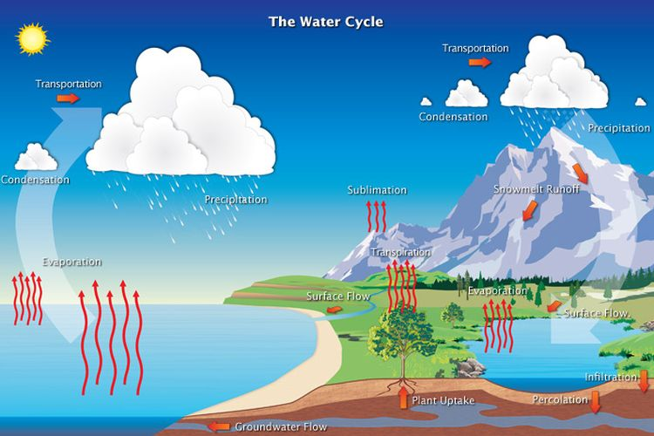
Area, Tingkat Metabolisme, dan Penguapan
Adapun siklus hidrologi adalah sirkulasi air yang tidak pernah berhenti dari atmosfir ke bumi dan kembali ke atmosfir melalui kondensasi, presipitasi, evaporasi dan transpirasi

Slide 9
Area, Tingkat Metabolisme, dan Penguapan
Kasus: Ukuran Tubuh dan Aktivitas Fisik
Orang dengan tubuh yang lebih kecil, seperti anak-anak, cenderung memiliki tingkat metabolisme yang lebih tinggi daripada orang dewasa dengan ukuran tubuh yang lebih besar. Ini karena anak-anak memiliki proporsi permukaan tubuh yang lebih besar dibandingkan dengan volume tubuh mereka. Jadi, anak-anak mungkin merasa lebih cepat lapar dan membutuhkan asupan energi yang lebih sering. Sementara itu, orang dewasa yang lebih besar mungkin memiliki tingkat metabolisme yang lebih rendah dan membutuhkan asupan energi yang lebih sedikit.

Slide 10
Kelangsungan Hidup dalam Lingkungan Dingin
Kelangsungan hidup manusia pada lingkungan dingin dapat diartikan sebagai kemampuan manusia untuk bertahan hidup dan beradaptasi dalam kondisi cuaca yang ekstrem dan dingin. Lingkungan dingin dapat berupa musim dingin yang sangat ekstrem, turun salju, hujan es, dan cuaca yang sangat dingin.
Perubahan iklim dapat mempengaruhi kehidupan manusia secara signifikan, termasuk kesehatan, produksi pangan, keamanan, dan dimensi-dimensi lainnya. Oleh karena itu, perlu adanya upaya serius untuk mengurangi dampak perubahan iklim dan memastikan kelangsungan hidup manusia di lingkungan yang lebih stabil dan seimbang.
You can enter a subtitle here if you need it

Slide 11
Kelangsungan Hidup dalam Lingkungan Dingin
Suhu operatif, atau dikenal juga sebagai temperature operatif, adalah suhu yang dirasakan oleh manusia, yang dipengaruhi oleh kombinasi suhu udara dan suhu radiasi rata-rata di lingkungan tersebut, yang dapat dirumuskan menjadi,
Persamaan ini mengabaikan ketergantungan suhu yang kecil terhadap konduktansi radiatif dan laju metabolisme dan juga mengasumsikan bahwa kehilangan panas laten kulit tidak bergantung pada suhu.
$$T_{e}=T_{b}−\frac{\left(M−λE_{r}−λE_{s}\right)\left(g_{Hb}+g_{Hr}\right)}{c_{p}g_{Hb}g_{Hr}}$$
You can enter a subtitle here if you need it

Slide 12
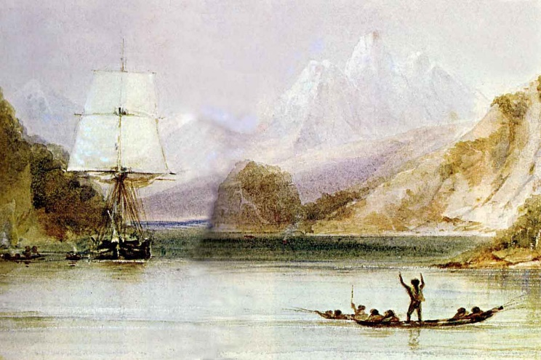
Kelangsungan Hidup dalam Lingkungan Dingin
Darwin (1832) membuat beberapa pengamatan menarik tentang kelangsungan hidup di antara penduduk asli Tierra del Fuego dalam kondisi yang sudah mendekati batas-batas kelangsungan hidup.
Bahwa iklim yang keras dan dingin dapat mempengaruhi kualitas hidup manusia, terutama dalam hal pakaian dan perlindungan tubuh. Dalam kasus orang Fuegian, mereka dipaksa beradaptasi dengan cara yang sangat primitif dan tidak manusiawi untuk melindungi diri dari cuaca yang keras. Hal ini menunjukkan bahwa manusia dapat beradaptasi dengan cara yang sangat keras dan tidak manusiawi untuk melindungi diri dari lingkungan yang keras.
You can enter a subtitle here if you need it

Slide 13
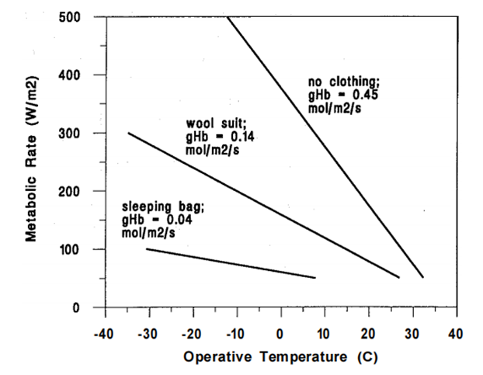
Kelangsungan Hidup dalam Lingkungan Dingin
Nilai M tertinggi adalah tanpa pakaian, yang kedua adalah untuk konduktansi yang sebanding dengan setelan bisnis wol yang berat, dan yang ketiga setara dengan kantong tidur musim dingin yang berkualitas baik. Dapat dilihat bahwa kelangsungan hidup dimungkinkan pada suhu yang cukup rendah, bahkan tanpa pakaian, jika tingkat metabolisme dapat dipertahankan tinggi
You can enter a subtitle here if you need it

Slide 14
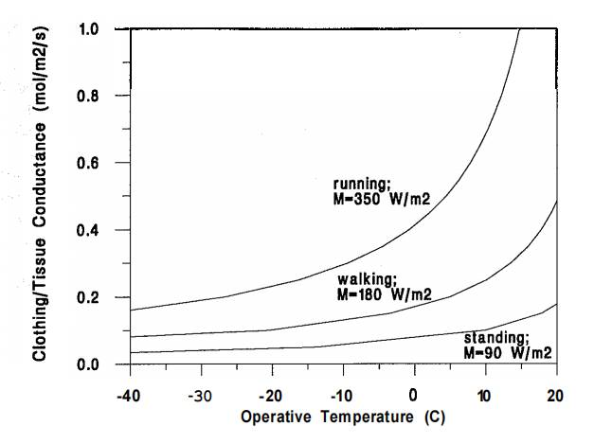
Kelangsungan Hidup dalam Lingkungan Dingin
Grafik ini menunjukkan hubungan antara suhu operatif dan konduktansi pakaian/jaringan dengan berbagai tingkat aktivitas
You can enter a subtitle here if you need it

Slide 15
Kelangsungan Hidup dalam Lingkungan Dingin
Kasus
Masalah: Dalam lingkungan dingin, manusia sangat rentan terhadap berbagai penyakit karena sistem imunnya yang lemah. Cuaca dingin dapat menyebabkan pembuluh darah menjadi sempit, sehingga mengurangi aliran darah ke bagian tubuh dan membuat tubuh lebih sulit untuk melawan infeksi. Selain itu, cuaca dingin juga dapat meningkatkan produksi hormon stres, yang dapat menghambat sistem imun dan membuat individu lebih rentan terhadap penyakit.
Solusi: Sangat penting bagi individu setiap manusia untuk mengambil langkah-langkah yang diperlukan untuk melindungi diri dari dingin, seperti berpakaian hangat, tetap hidrasi, mengatur pola makan, mengatur pola hidup, dan menghindari kegiatan yang berbahaya. Dengan demikian, mereka dapat mengurangi risiko terkena penyakit dan menjaga kesehatan dan kesejahteraan mereka dalam lingkungan dingin.
You can enter a subtitle here if you need it

Slide 16
Kelangsungan Hidup dalam Lingkungan Panas
Kasus: Suhu Tubuh dan Aktivitas Fisik.
Jika energi berpindah dari lingkungan ke dalam tubuh manusia, tanpa mekanisme yang melenyap, suhu tubuh akan meningkat, sampai pada titik tekanan panas, dan di luar tekanan panas dan kematian. Keseimbangan dapat dibawa ke kondisi mapan seimbang, oleh keringat pada manusia dan terengah-engah pada beberapa hewan. Energi dari tubuh digunakan untuk menguapkan keringat dan efek pendinginan hasil. Bekerja di iklim yang sangat panas, seperti padang pasir, bisa mengakibatkan kehilangan air 10-12 kg/hari. Pada iklim panas pendinginan evaporatif menjadi mekanisme transfer energi dan termoregulasi yang dominan.

Slide 17
Kelangsungan Hidup dalam Lingkungan Panas
Seperti hipotermia, stres panas atau hipertermia memiliki stadium, yang semuanya disertai dengan dehidrasi terus menerus:
Berkeringat dan vasodilatasi: efek inti dari kerja otot adalah untuk mengacaukan keseimbangan energi dengan hasil bahwa suhu tubuh meningkat dengan vasodilatasi dan berkeringat.
Kram panas: akibat dehidrasi terus menerus dan bisa mempengaruhi otot tertentu, terutama di kaki dan perut. Mungkin juga ada pusing.
Kehabisan panas: terjadi saat air dan garam tidak dikonsumsi untuk mengisi kembali yang hilang berkeringat. Baik dehidrasi dan kenaikan suhu tubuh inti mungkin terus berlanjut.

Slide 18
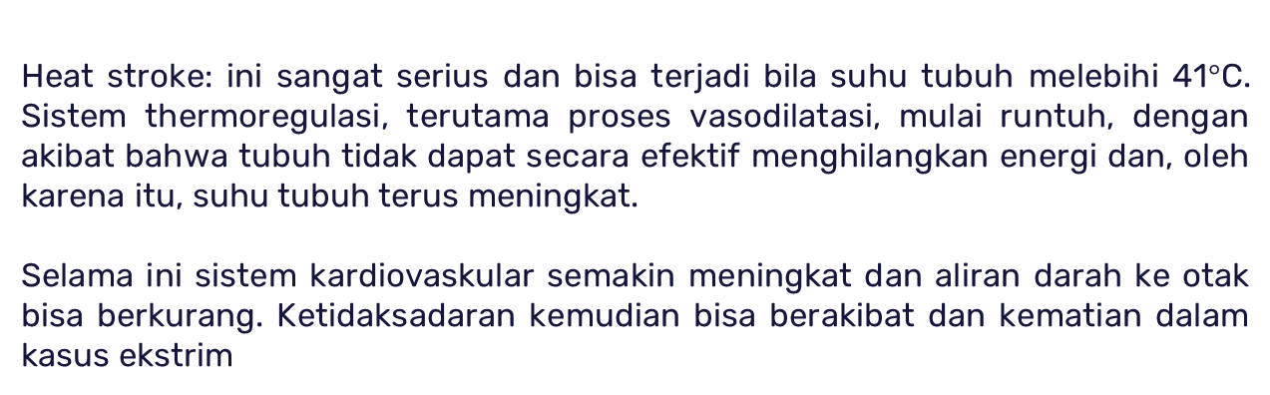
Kelangsungan Hidup dalam Lingkungan Panas
Heat stroke: ini sangat serius dan bisa terjadi bila suhu tubuh melebihi 41$°$C. Sistem thermoregulasi, terutama proses vasodilatasi, mulai runtuh, dengan akibat bahwa tubuh tidak dapat secara efektif menghilangkan energi dan, oleh karena itu, suhu tubuh terus meningkat.
Selama ini sistem kardiovaskular semakin meningkat dan aliran darah ke otak bisa berkurang. Ketidaksadaran kemudian bisa berakibat dan kematian dalam kasus ekstrim

Slide 19
Thank You!
Do you have any questions?

